Slide 1

การข่มร่วมกัน (codominance)

Slide 2
การข่มร่วมกัน (codominant)
ลักษณะสีขนของโค
ลักษณะพันธุกรรมหมู่เลือดระบบ MN
ลักษณะพันธุกรรมหมู่เลือดระบบ ABO

Slide 3

จีโนไทป์ | ฟีโนไทป์ | เม็ดเลือดแดง
I^{A}I^{B} | AB
ตารางแสดงลักษณะเด่นร่วมกันของหมู่เลือดระบบ ABO ในคน

Slide 4
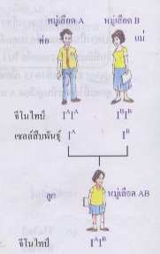
แอลลีล I^{A} และ I^{B}
ในรุ่นลูกแสดงออกร่วมกัน เรียกว่า“การข่มร่วมกัน(codominance)”

Slide 5
จีโนไทป์ | ฟีโนไทป์
L^{M} L^{N} | MN
ตารางแสดงลักษณะเด่นร่วมกันของหมู่เลือดระบบ MN ในคน

Slide 6
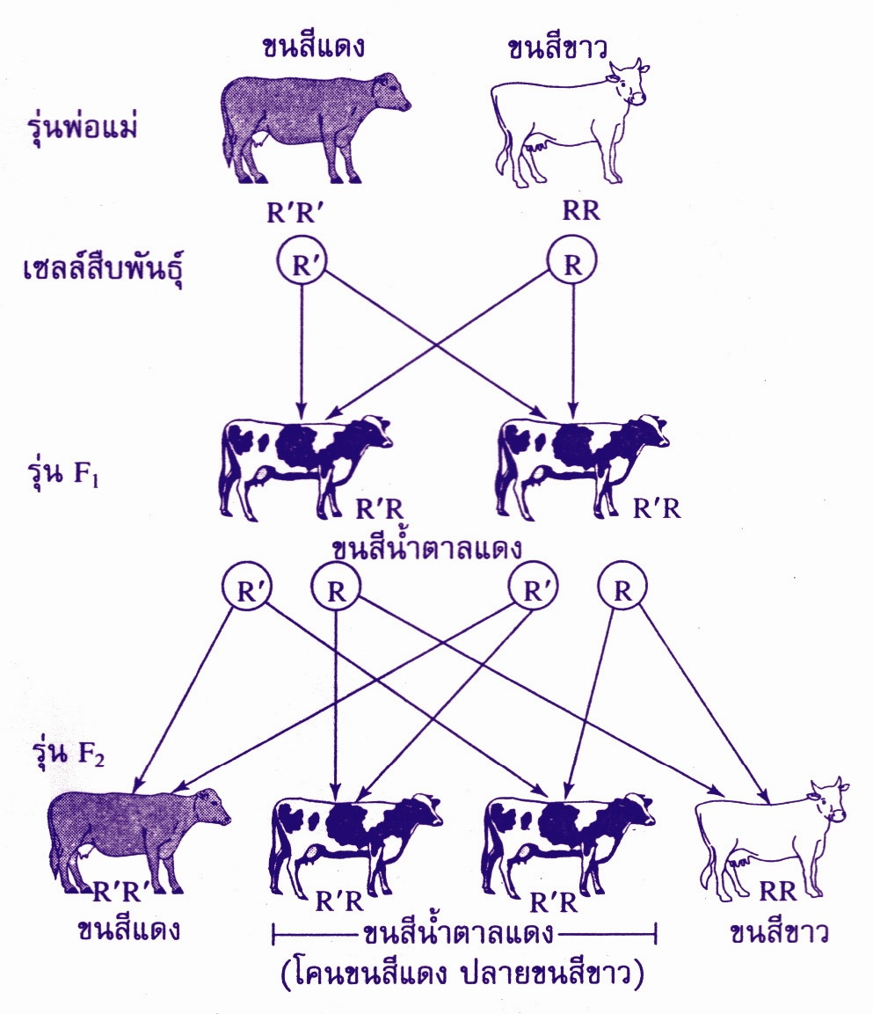
ฟีโนไทป์ของลูกผสมที่เป็นเฮเทอโรไซกัส ปรากฏลักษณะเด่นทั้งสองลักษณะ คือ โคนขนสีแดง – ปลายขนสีขาว ไม่มีการผสมกลมกลืนกันของ สีทั้งสองจนกลายเป็นสีใหม่ เช่นที่พบในลักษณะเด่นแบบ ไม่สมบูรณ์

